Slide 1
第1讲 因特网与万维网
Web Programming
School of Computer Science and Engineering,
South China University of Technology

Slide 2
概要
因特网
万维网 (WWW)
Web 2.0

Slide 3
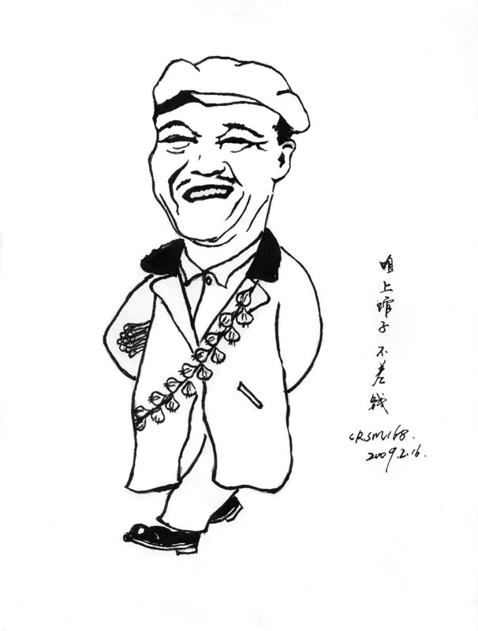


因特网(Internet)是什么?
某个中国官员
  “因特网就是英国特务的网”
某个美国参议员
  “信息管道的集合” (解释)
到底有多少个因特网 ? Google 是不是其中之一呢?

Slide 4
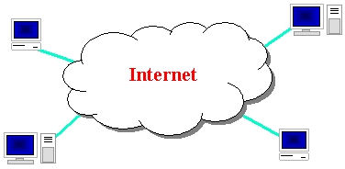
因特网
维基百科: http://en.wikipedia.org/wiki/Internet
通过互联网协议集(TCP/IP)连接起来的电脑网络
因特网与万维网 (WWW)的区别?
WWW = HTML* + HTTP(S)
* 包括CSS, JavaScript, 和其它浏览器允许的内容

Slide 5
简史
起源于美国国防部门内部网络, 被称为 ARPANET (1960s-70s)
最初的服务: 电子邮件, 文件传输
在80年代后期向商业领域开放
Tim Berners-Lee在1989-91创建WWW
流行web浏览器发布: Netscape 1994, IE 1995
1995年: Amazon.com开放; 1996年二月: Google
1986年经过北京计算机应用技术协会的努力,中国首次接入因特网：中国学术网
第一个电子邮件, 由CATIB于1987年9月14日发出,“Across the Great Wall we can reach every corner in the world”
1994年: 中国第一次完全接入因特网：NCFC (中国国家计算机与网络设施)
1999年: Baidu；2003年: Taobao

Slide 6


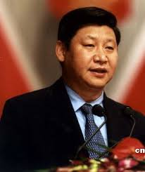


谁能够关掉因特网?

Slide 7
因特网的关键点
因特网是为信息自由而存在的
互联网 Vs. 因特网
子网络能够独立存在
计算机能够动态加入与离开网络
建立于开放标准之上; 每个人都能建立一个新的设备
缺乏中心控制(大部分)
任何人都能借助简单的软件使用它

Slide 8



人员和组织
因特网工程任务推动小组(IETF): 互联网协议标准
互联网名称与数字地址分配机构(ICANN): 决定顶级域名
万维网联盟(W3C): Web标准

Slide 9
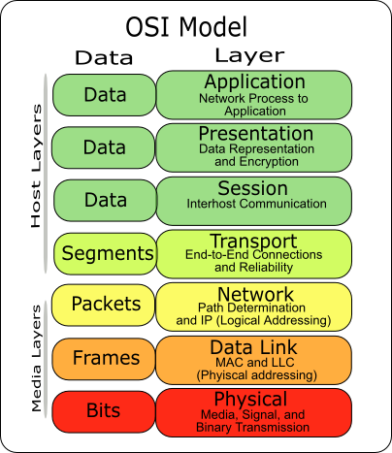
分层架构
互联网使用一个分层的硬件/软件架构 (OSI模型):
物理层: 设备, 例如同轴电缆, 光纤,调制解调器
数据链路层: 基础硬件协议 (以太网, Wi-Fi, DSL, ATM, PPP)
网络/因特网层: 基础软件协议 (IP)
运输层: 保证网络层的可靠性 (TCP, UDP)
应用层: 为各种应用程序实现通信(HTTP, POP3/IMAP, SSH, FTP)

Slide 10
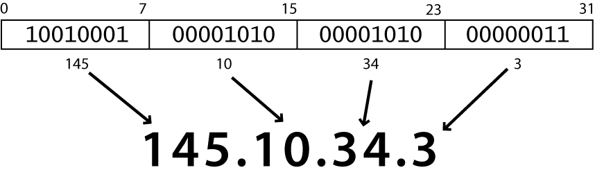
因特网协议 (IP)
IP 是通信系统的基础, 用来把所有数据(包)在互联网上进行传送
每一个设备有一个32-bit 的IP地址, 它包含四个8-bit 数字 (0-255)
找出你的互联网IP地址: whatismyip.com
找出你的本地IP地址:
  在终端中, 键入: ipconfig (Windows) 或者 ifconfig (Mac/Linux)
IP v4 vs. IP v6 (32-b vs. 128-b)

Slide 11
传输控制协议(TCP)
在IP之上添加多个有保证的信息传递机制
多路复用: 多个程序使用同个IP地址
  端口: 一个给定了的, 属于每个程序或服务的数字
  80: Web浏览器(443 用于安全浏览)
  25: email
  22: ssh
  21: ftp
  更多常见的端口
某些程序 (QQ, 游戏, 流媒体程序) 使用更简单的UDP 协议代替TCP
找出正在使用的端口:
  在终端中, 使用netstat (Windows) 命令
  使用CurrPorts

Slide 12
概要
因特网
环球网 (WWW)
Web 2.0

Slide 13
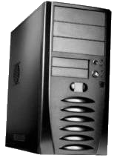
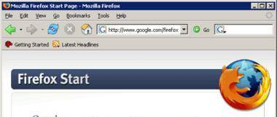
Web服务器 与 浏览器
Web 服务器: 监听Web页面请求的软件
  Apache
  微软因特网信息服务器(IIS) (Windows的一部分)
Web 浏览器: 从Web服务器获取/显示文档
  Microsoft Internet Explorer (IE)
  Mozilla Firefox
  Apple Safari
  Google Chrome
  Opera

Slide 14
域名解析系统(DNS)
把给定的名称映射为IP地址的一系列服务器
  例子: www.scut.edu.cn → 202.38.193.188
  使用Windows命令nslookup 找出IP地址
  非英语域名 DN ccTLD Fast Track
大部分系统拥有一个本地缓存文件：host
  Windows: C:\Windows\system32\drivers\etc\hosts
  Mac: /private/etc/hosts
  Linux: /etc/hosts

Slide 15
统一资源定位符(URL)
标识一个文档在网站的位置
一个基本的URL:
http://www.scut.edu.cn:8080 /cs/
~~~ ~~~~~~~~~~~~~ ~~~~ ~~~~
协议 主机 端口 路径
在浏览器中输入这个 URL 时, 它会:
  向DNS服务器询问 www.scut.edu.cn的IP地址
  连接该地址上的 80 80端口
  从服务器获取 /cs/下的文件
  把结果页面显示在屏幕上

Slide 16
高级 URL
锚点: 跳转到页面的指定部分 http://www.textpad.com/download/index.html#downloads
  获取index.html并且跳到标志为downloads的部分
端口: 指定访问服务器的端口(而不是默认的80端口) http://www.scut.edu.cn:8080/cs/ _x000b_
查询字符串: 一组传给Web程序的参数 http://www.google.com/search?q=miserable+failure&start=10
  参数 q 设置为 "miserable+failure"
  参数 start 设置为 10

Slide 17
超文本传输协议 (HTTP)
由浏览器发送并由服务器解析的一组命令
部分 HTTP 命令 (浏览器在内部传送)：
  GET filename : 下载
  POST filename : 传送一个Web表单
  PUT filename : 上传
  DELETE filename: 移除实体
  HEAD filename: 只是状态信息, 而不是全部内容
在终端窗口上模拟一个浏览器:
$ telnet www.sysu.edu.cn 80
Trying 202.116.64.9... Connected to 202.116.64.9 (202.116.64.9). Escape character is '^]'.
GET /2009/xxgk.html
<!DOCTYPE HTML PUBLIC "-//W3C//DTD HTML 4.0 ..."> <html> ...

Slide 18
HTTP 错误码
当某些地方出现问题, Web服务器会返回一个特殊的”错误码”数字给浏览器, 有时会附上一个HTML文档
常见错误码:
数字 | 含义
200 | OK
301-303 | 页面已经被移除(永久性或者临时性)
403 | 你不允许访问此页面
404 | 找不到页面
500 | 服务器内部错误
完整列表

Slide 19
互联网媒体(MIME)类型
有时当页面需要包含某些资源(样式表, 图标, 多媒体对象), 我们需要指定它们的数据类型
MIME类型列表: 按类型, 按扩展名
.html vs. .htm
MIME 类型 | 文件扩展名
text/html | .html , .htm, shtml, .shtm
text/plain | .txt
image/gif | .gif
image/jpeg | .jpg
video/quicktime | .mov
application/octet-stream | .exe

Slide 20
Web语言/技术
超文本标记语言 (HTML): 用于编写Web页面
层叠样式表 (CSS): 调整Web页面的样式
PHP超文本处理器 (PHP): 在服务器上动态生成页面 – 当然, 有很多其它的语言和脚本能够完成这件事 …
JavaScript: 使页面能够进行交互和可编程
异步 JavaScript 与 XML (Ajax): 为Web应用访问数据
可扩展标记语言 (XML): 用于组织数据的元语言
结构化查询语言 (SQL): 与数据库交互
资源描述框架 (RDF): 语意地描述Web资源
……

Slide 21
名词
因特网服务提供商 (ISP)
  提供因特网接入服务的企业或者组织
  请找出你的ISP的提供商？
网站托管
  为消费者提供存放网页的地方,以供Web冲浪者浏览
  ISP 通常提供网站托管服务以及他们的标准连接包
客户端/服务端 vs. 浏览器/服务器
表现层
  通常指企业级应用架构中的最高层
  在Web领域中, 它包括网页的代码和生成网页的代码
客户端脚本/编程
  编写代码, 使浏览器能够渲染网页并且与用户交互
服务端脚本/编程
  编写代码, 产生能够被浏览器处理的代码

Slide 22
概要
因特网
环球网 (WWW)
Web 2.0

Slide 23

Web 1.0 vs. Web 2.0
Web 1.0 关注的是 发布
  用户被限制在被动的浏览提供给他们的信息
Web 2.0 关注的是 交互
  允许用户与其它用户交互或者改变网站内容
  信息共享, 互用性, 以用户为中心的设计 和 协作
  托管服务, web应用, 社交网站, 视频分享网站, 维基, 博客, mashups 和 folksonomies.
  由Tim O‘Reilly命名. 得益于2004年的O’Reilly Media Web 2.0会议

Slide 24
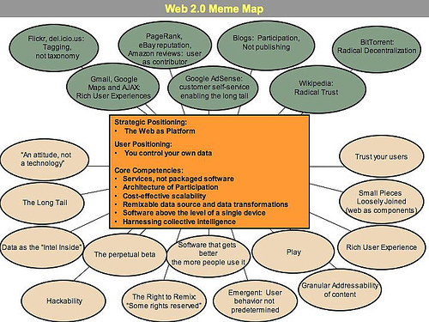
Web 2.0 备忘图

Slide 25
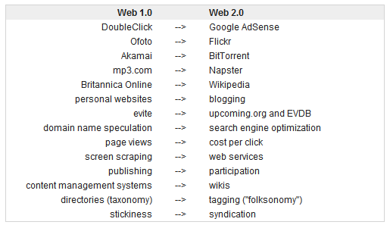
Web 2.0 例子

Slide 26
2.0 风暴
图书馆2.0, 课室2.0, 发布2.0,
社交2.0, 企业2.0, 公共关系2.0,
医学2.0, 传感器2.0, 旅游2.0
政府2.0
甚至 Porn 2.0
这些涉及不同学科不同领域的2.0新版应用程序都运用了Web2.0技术.

Slide 27
Web 2.0 技术
浏览器端
  异步JavaScript与XML (Ajax),
  RIA
    Adobe Flash
    JavaScript/Ajax 框架
      Prototype, script.aculo.us, Yahoo! UI Library, Dojo Toolkit, MooTools, jQuery, ExtJS, …
    其它
      XUL, JavaFX, Silverlight, OpenLaszlo, …
服务器端
  大量与Web 1.0相同的技术
    PHP, Ruby, ColdFusion, Perl, Python, JSP, Servlet, 和 ASP
  使用不同格式提供数据
    XML, RSS, 和 JSON , 为什么?

Slide 28
总结
因特网
  历史
  关键词
  人员和组织
  分层结构
  协议: IP, TCP
万维网(WWW)
  服务器端和浏览器端
  协议: DNS, URL, HTTP, MIME
  web 语言/技术
Web 2.0
  特征, 能力, 应用, 和技术

Slide 29
练习
使用命令行窗口获取华南理工大学主页
安装 Firefox 和 Firebug 插件

Slide 30
阅读材料
因特网简史 http://www.isoc.org/internet/history/brief.shtml
http://en.wikipedia.org/wiki/Web_2.0
http://oreilly.com/web2/archive/what-is-web-20.html

Slide 31

谢谢!

